Slide 1
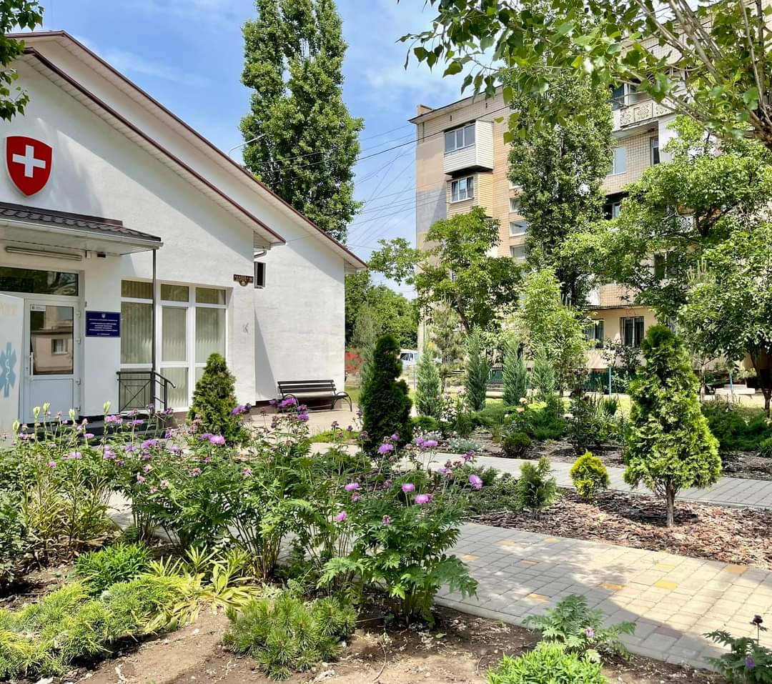
З В І Т старости
Хлібодарського старостинського округу
Козачка Вадима Петровича за 2023 рік

Slide 2
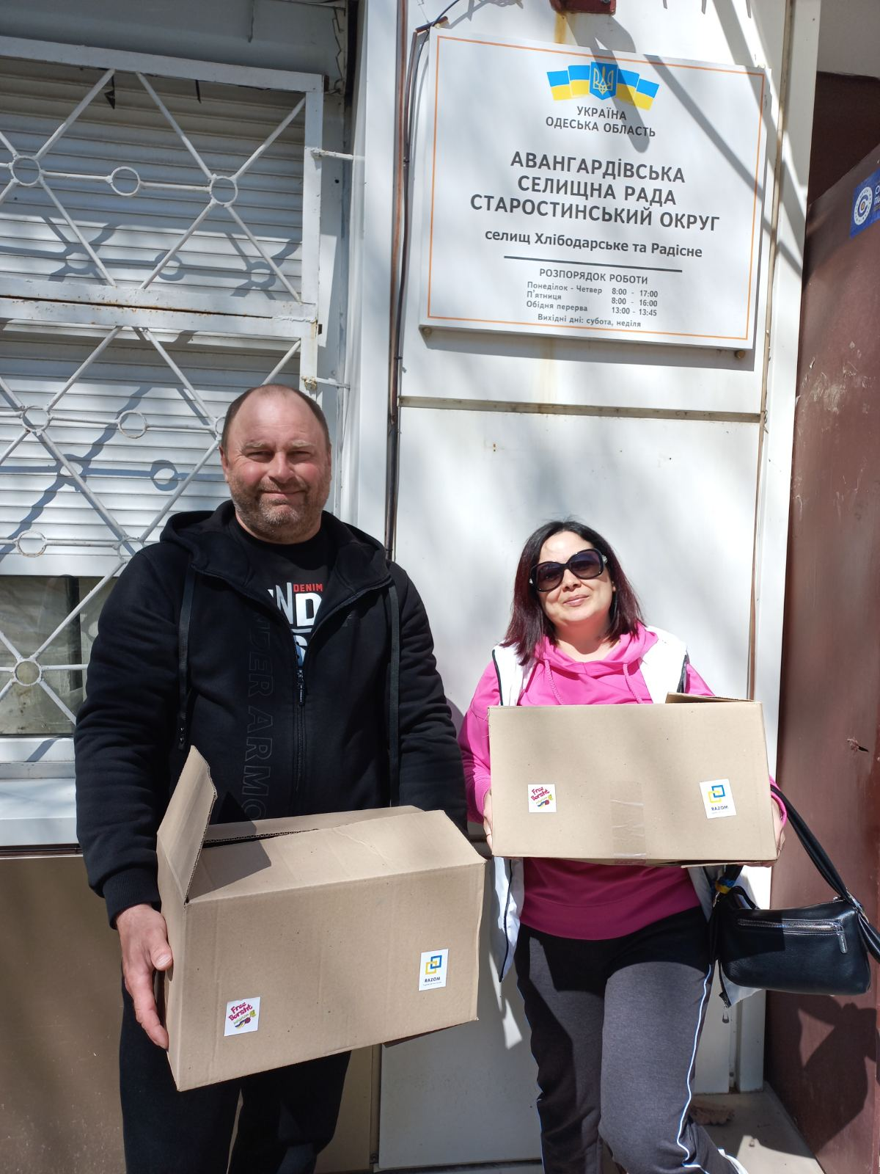
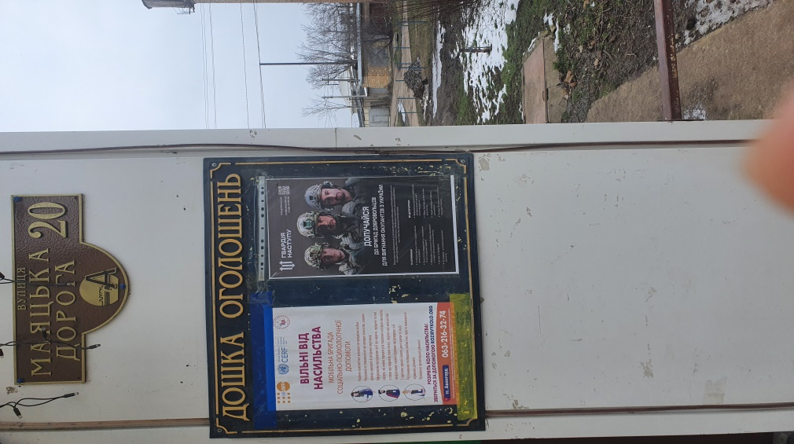
Загальна інформація про діяльність
Рішенням XІ сесії Авангардівської селищної ради VІІІ скликання від 23.10.2021 року № 824 на території Авангардівської селищної територіальної громади утворено Хлібодарський старостинський округ, що складається з смт Хлібодарське та селища Радісне Одеського району Одеської області. Визначено, що адміністративна будівля розташована за адресою: смт Хлібодарське, вулиця Маяцька дорога, будинок 20, яка є робочим місцем старости.
Рішеннями ІІ сесії селищної ради від 25.11.2020 року № 25 мене затверджено на посаді старости Хлібодарського старостинського округу на строк повноважень Авангардівської селищної ради VIІІ скликання та затверджено «Положення про старосту».
14 липня 2021 року Верховною Радою України прийнято Закон України «Про внесення змін до деяких законодавчих актів України щодо розвитку інституту старост» за № 1638-IX. Визначено, що основний обов’язок старост - представлення інтересів жителів свого округу в територіальній громаді та надання відповідних адміністративних послуг.
Частиною 6 статті 54-1 Закону України «Про місцеве самоврядування в Україні» від 21 травня 1997 року № 280/97-ВР встановлено, що при здійсненні наданих повноважень староста є відповідальним і підзвітним селищній раді.

Slide 3
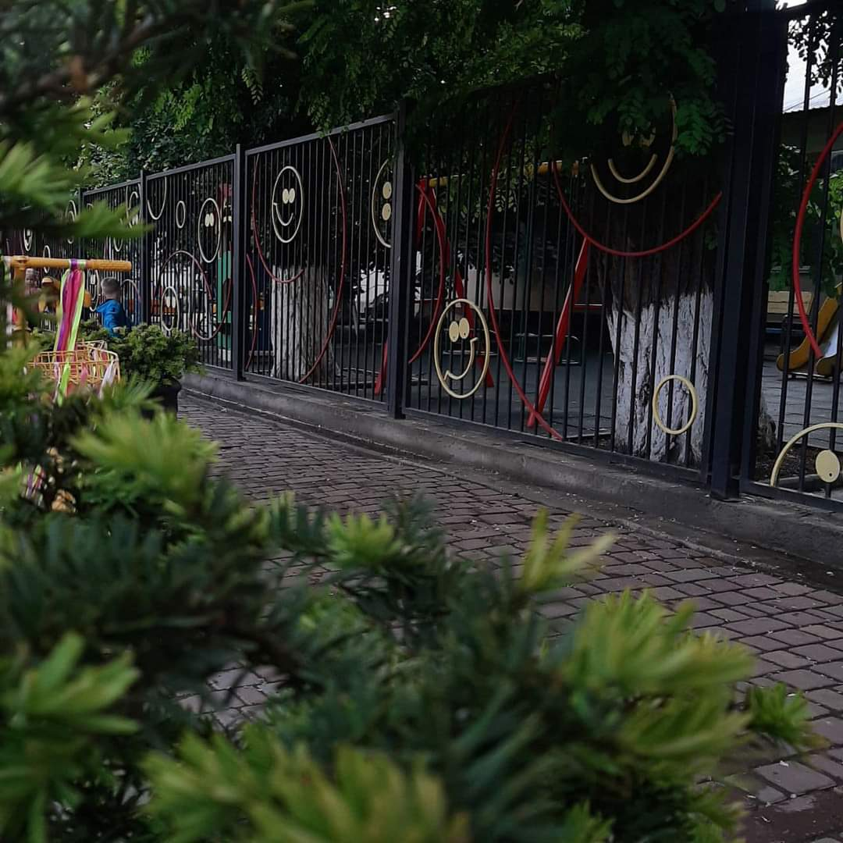
Актуальні питання для жителів округу.
Земельні питання та документація
Одним із завдань, відповідно до Положення про старосту, є сприяння жителям округу у підготовці документів, що подаються до органів місцевого самоврядування. Найчастіше мешканці звертались:
- за отриманням матеріальної допомоги на лікування, реабілітацію в післяопераційний період або в зв’язку мобілізацією.
Багато звернень стосувались питань ЖКГ, субсидій, військового обліку та призову службу та мобілізації.
Погоджував проєкти рішень ради та виконавчого комітету щодо земель та майна громади, розташованого на території округу.
В звітному періоді надано 27 довідок різного характеру, що стосуються земельних питань;
Сформовано та передано на розгляд сесії та виконкому понад 42 заяв різного характеру.
Завершено процес розробки схеми функціонального зонування частини території (детального плану території) смт Хлібодарського та с-ща Радісне що визначить розвиток округу в перспективі
закінчено формування правовстановлюючих документів на будівлю та землю під Хлібодарським ліцеєм (що в свою чергу дало можливість здійснювати ремонти укриттів)
продовжено розробку документації будівлю та землю під Хлібодарським ЗЗСО «Берізка.

Slide 4
Політика щодо облаштування укриттів.
Перезапуск системи освіти
Продовжується спільна робота з відповідними фахівцями Авангардівської громади по формуванню концепції та вжиття заходів щодо покращення облаштованими площами заклади освіти та культури.
Коштом селищної ради було облаштовано укриття в частині підвалу школи (Маяцька дорога, 28), що дало змогу запустити очний процес навчання в середніх та старших класах.
Після запуску 1-го укриття, вже за спільною програмою з обласною владою процес облаштування укриття в другій частині підвалу школи продовжується – це суттєво покращить можливості навчального процесу Хлібодарського ліцею.
Облаштування укриття в підвальній частині будинку по Маяцькій дорозі 13, і передача частини приміщень укриття для використання дитячому садочку, початковій школі, бібліотеці та гуртковій діяльності, дозволило запустити роботу цих установ після річної паузи, пов’язаної з повномасштабним вторгненням.
Ще один важливий результат - всі жителі цього будинку з фінансовою програмною допомогою селищної ради перейшли на індивідуальне теплозабезпечення (що покращило загальну енергоефективність селища).
Станом на кінець періода в окрузі відремонтовано та використовується 5 укриттів (Маяцька дорога 1, 5, 13, 28. та Артилерійська 52), що суттєво покращило безпекову, освітню та соціальну ситуації.

Slide 5
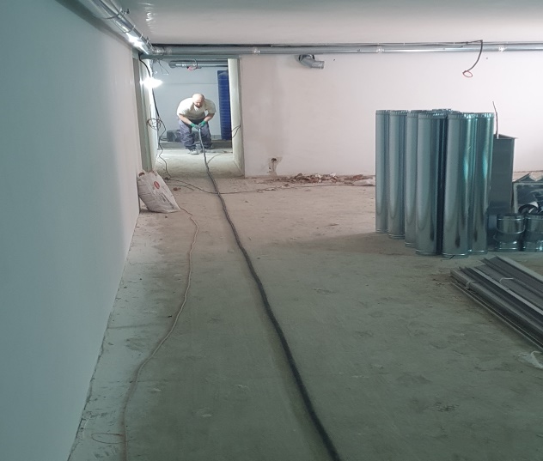
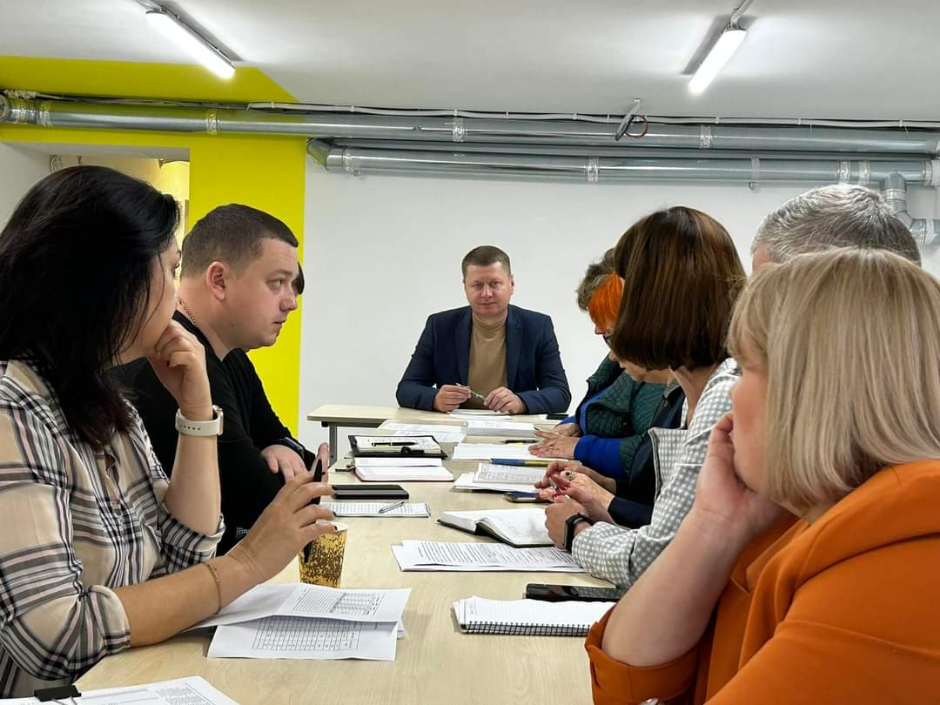
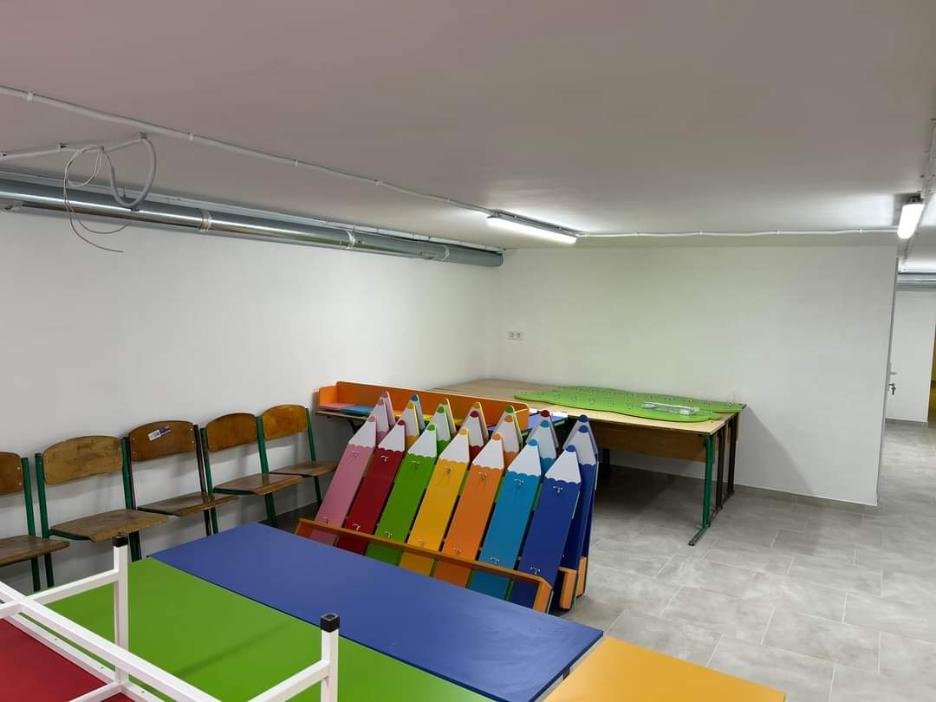
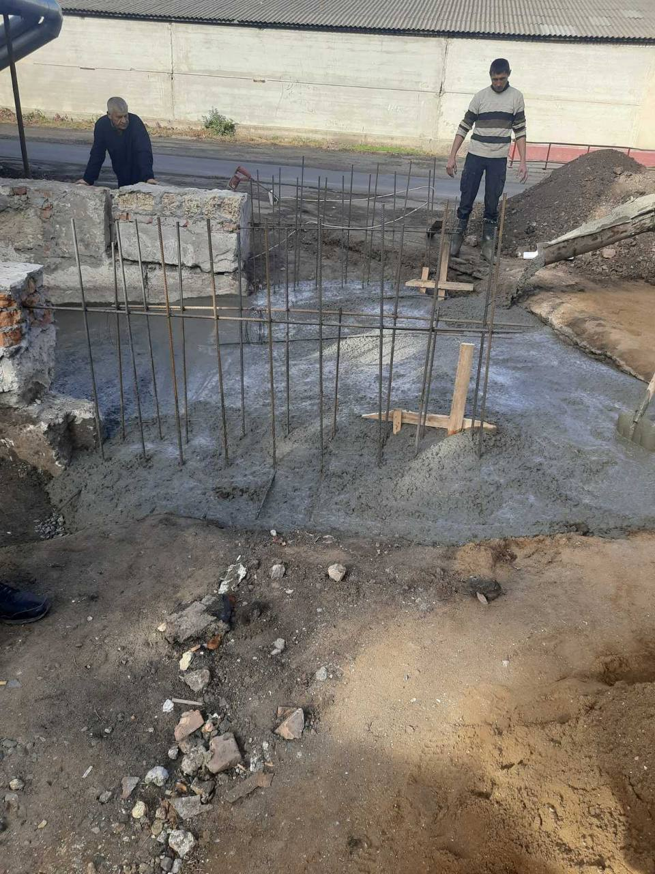
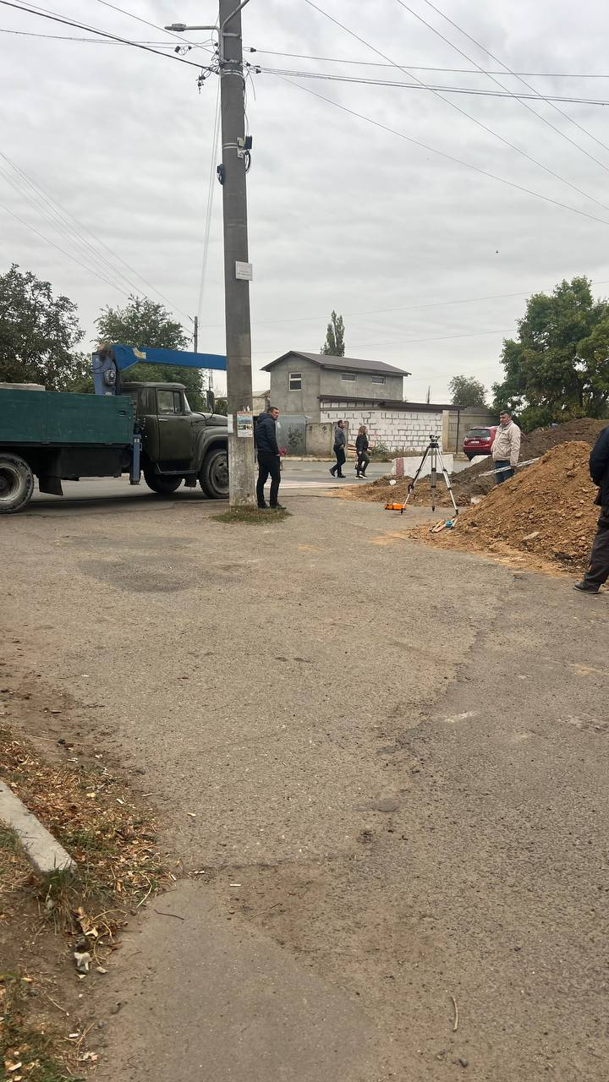
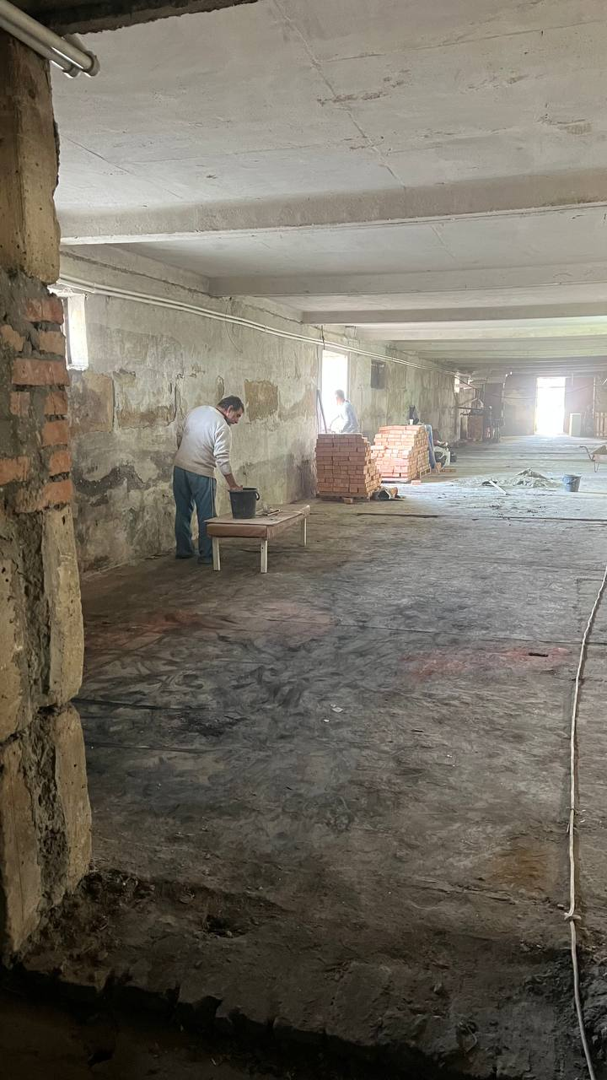
Запуск укриттів – від початку до фінішу

Slide 6
Особлива увага до потреб різних пільгових категорій наших жителів
На території Хлібодарського старостинського округу проживає:
- 175 учасника бойових дій, які брали участь в АТО та ООС;
- 18 учасників бойових дій на території інших держав;
- 11 учасників війни та вдови учасників Другої світової війни;
- 3 учасників ліквідації аварії на Чорнобильської АЕС;
- 37 багатодітних сімей (5 з них знаходиться за межами держави);
- 67 внутрішньо переміщених осіб (зменшення в 2,5 рази);
- 110 особа похилого віку старше 75 років;
- 150 осіб з особливими потребами (ІІ, ІІІ гр. інвалідності)
- 14 сімей в яких виховуються діти з особливими потребами, які отримують щомісячну допомогу Авангардівської селищної ради.
- 20 осіб з особливими потребами (І гр. Інвалідності), які отримують щомісячну допомогу Авангардівської селищної ради.
Відповідно до цільових програм Авангардівської селищної ради вищевказані пільгові категорії громадян на протязі року отримувала матеріальну допомогу як в матеріальній формі так і в натуральній.
У взаємодії з відділом соціального захисту населення Авангардівської селищної ради проводиться робота з надання мешканцям округу послуг з оформлення субсидій, пільг та інші соціальні допомоги.
Проводиться робота серед внутрішньо переміщених осіб з інформування щодо проведення заходів з юридичної, психологічної підтримки.
Проводиться робота з благодійниками щодо забезпечення вищевказаних категорій гуманітарною допомогою в вигляді продуктових та гігієнічних наборів, участі в інших заходах освітнього характеру та дозвілля.
Мешканцям старостату систематично надається підтримка та інформаційна допомога при зверненнях про надання матеріальної допомоги в наслідок скрутних життєвих обставин, інших видів підтримки.
Спільними зусиллями багатьох установ і людей здійснюється комплекс заходів щодо запобігання домашньому насиллю – і вже є позитивні результати.
За звітний період підготовлено та передано на розгляд комісії та сесії селищної ради 69 справ для надання матеріальної допомоги мешканцям старостинського округу.

Slide 7
Стан справ по основним послугам. Динаміка та аналіз
Одним з повноважень старостів є здійснення реєстрації/зняття з реєстрації місця проживання на території сіл громадян та подання відповідним органам.
Так, в звітному періоді взагалі надано 274 послуг з реєстрації місця проживання/зняття з реєстрації місця проживання громадян, а саме: зняття з реєстрації місця проживання фізичних осіб, в окрузі - 82 особи, зареєстровано місце проживання 192 особи.
В порівнянні з минулим роком офіційно зареєстроване населення округу збільшилось на 80 мешканців і склало 4088 чол. (в т.ч. Хлібодарське 3326ч, Радісне – 762 ч).
З 1 квітня 2021 року запроваджено автоматизовану систему - Реєстр територіальної громади, основна ідея якої спрямована на створення єдиного інформаційного простору та передумов для переходу на електронний документообіг, також отримано доступ до реєстру речових прав на нерухоме майно та їх обтяжень.
Не зважаючи на можливість отримувати витяги про реєстрацію місця проживання в порталі Дія до старостату часто звертаються мешканці про надання такої послуги. За звітний період старостатом видано понад 800 витягів реєстрацію місця проживання.
В Хлібодарському старостинському окрузі здійснюється діловодство відповідно до затвердженої номенклатури справ. За звітний період, відповідно до повноважень, видано 492 довідки різного характеру, опрацьовано 124 документи (вихідна документація, в т. ч. листування з різними організаціями, відповіді на запити різних установ, інформації, тощо).
Підготовлено 62 відповіді на запити силових та контролюючих органів. Це запити відділів поліції, нотаріальних контор, відділу пробації, державної податкової служби та інших.
Прийом громадян проводжу щодня по місцю роботи в межах робочого часу (іноді в позаробочий час), крім того здійснюється робота зі зверненнями громадян у соцмережах (сотні звернень - відповідей – вжитих заходів). За звітний період прийнято понад 500 громадян по різних питаннях.
Ілюстрація демографічних та соціальних процесів подано на наступних графіках та світлинах

Slide 11
Динаміка населення Хлібодарського старостинського округу

Slide 13

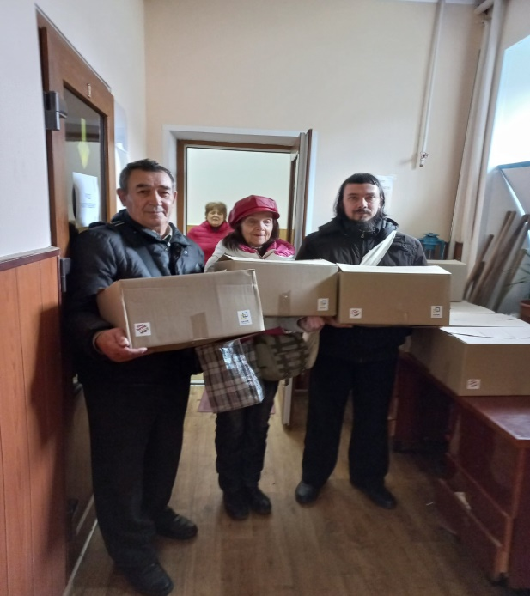
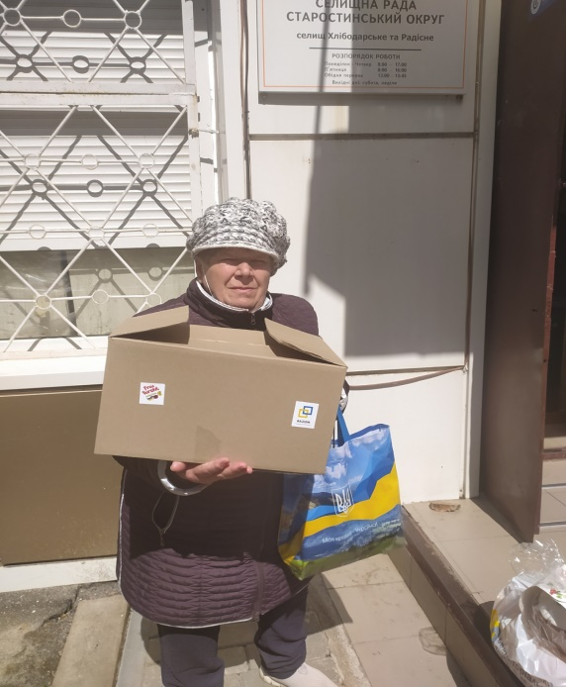
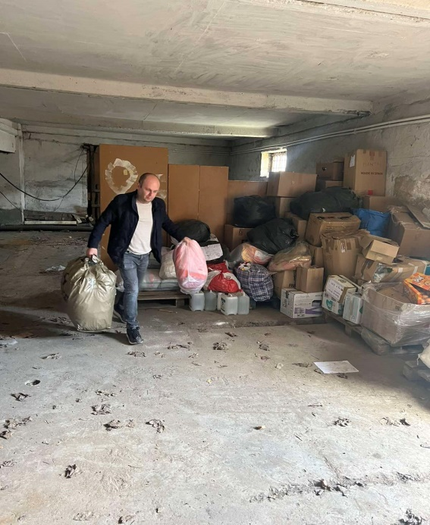
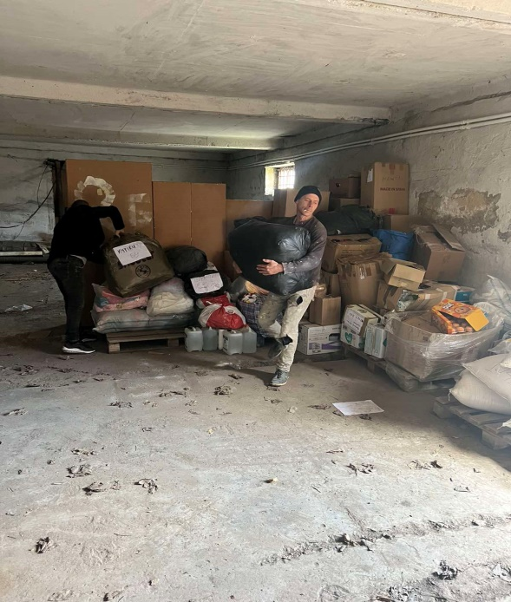
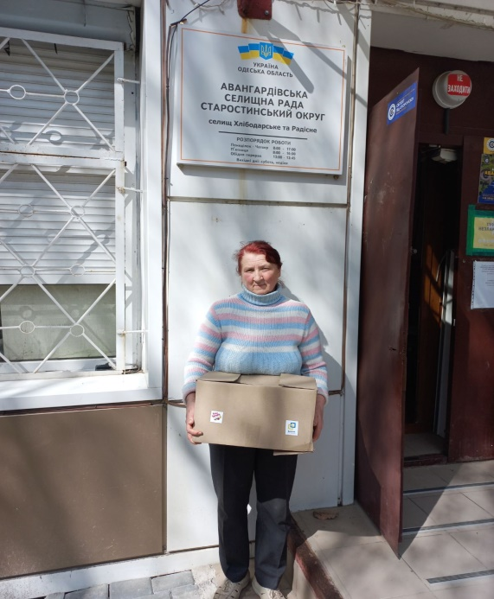
Наша увага – нашим мешканцям

Slide 14
Благоустрій та експлуатація мереж
Спільно з КП «Хлібодарське ВУЖКГ» постійно оптимізується робота з надання різних послуг жителям старостинського округу, підприємцям, установам та організаціям. Ведеться постійна робота щодо благоустрою селищ, догляду за місцями громадського дозвілля та відпочинку.
Продовжується практика видалення ВУЖКГ аварійно-небезпечних дерев на території округу керуючись рішенням виконавчого комітету селищної ради , що покращило ситуацію зі збереження електромереж та загальній безпеці громадян та їх майна. На місці видалених дерев висаджувались нові.
Особисто проводжу моніторинг стану доріг на під’їздах до селищ, вулицях, провулках округу з приводу направлення техніки та персоналу для прибирання, або прогортання від снігу та посипки СПС доріг.
Приймаю участь у формуванні пропозицій до Авангардівської громади щодо ремонту доріг та покращення матеріально – технічного стану КП «Хлібодарське ВУЖКГ», а також здійснення поточного та капітального ремонтів будинків та споруд, які знаходяться у нього на балансі.
Хотілося б відмітити суттєвий поступ ВУЖКГ в оновленні техніки, мереж водопостачання / водовідведення (в т.ч. каналізування школи) та котелень - дякуючи вкладенням Авангардівської ТГ! Ці заходи позитивно вплинули на здатність КП ВУЖКГ надавати якісні і економічно обґрунтовані послуги жителям округу.
Постійно контролюється робота мереж вуличного освітлення в населених пунктах та масивах старостинського округу. При виявленні несправності вуличного освітлення оперативно здійснювалися необхідні заходи щодо його відновлення у співпраці з обслуговуючою організацією.
Також оперативно вирішувались питання часткового/повного вимкнення вуличного освітлення по заявкам РДА або військових. Наполегливо і по можливості оперативно, у співпраці з усіма організаціями вирішувались питання відновлення постачання електроененргії та води, у звязку з перебоями через погодні умови або пошкодження військового характеру
У тісній співпраці з обслуговуючою організацією, Хлібодарським ВУЖКГ, волонтерською спільнотою, підрозділами Авангардівської селищної ради створено систему автономного енергозабезпечення об’єктів критичної інфраструктури, надавалась допомога військовим частинам.

Slide 15
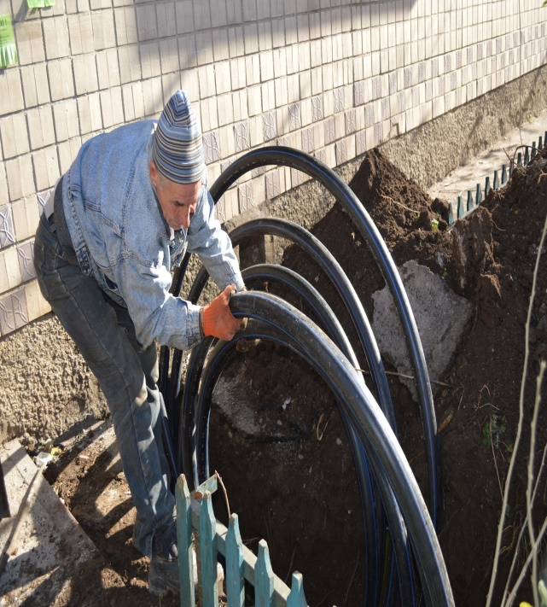
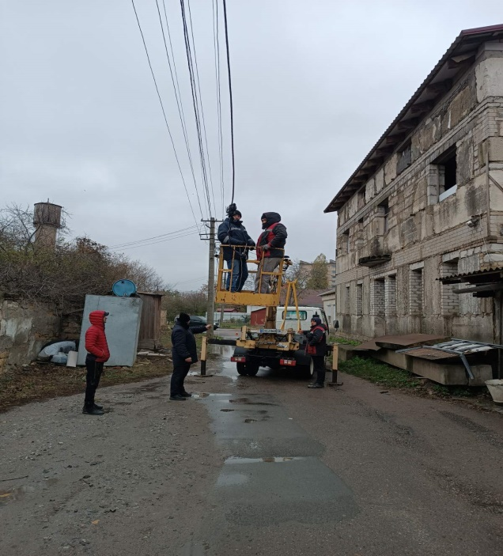
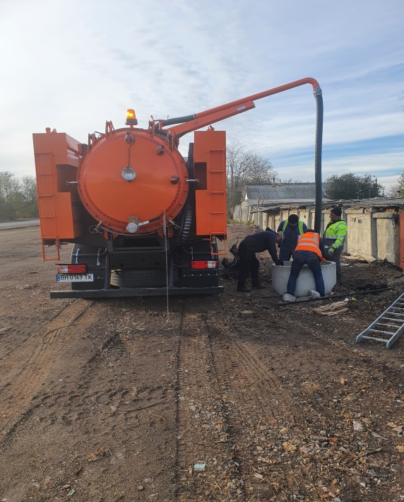
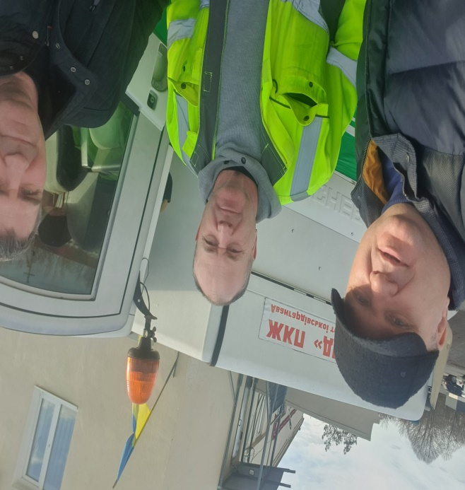
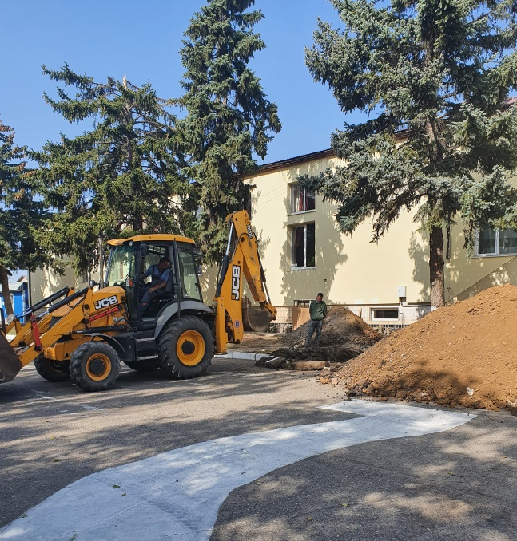
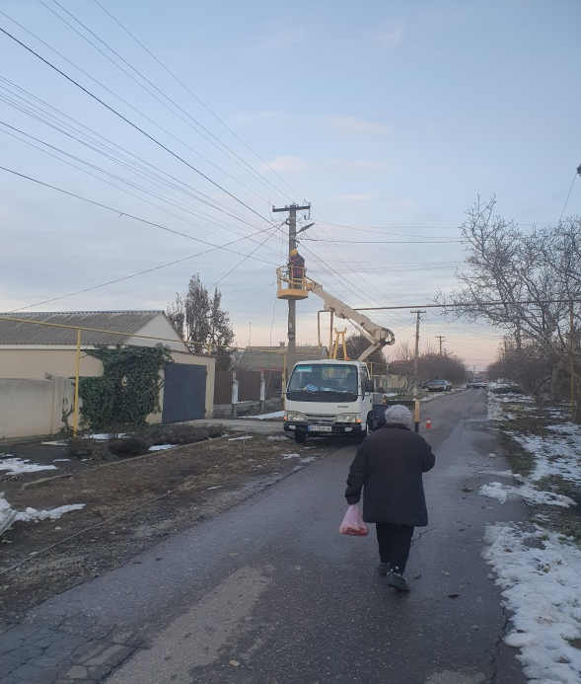
Спільна праця – гарний результат

Slide 16
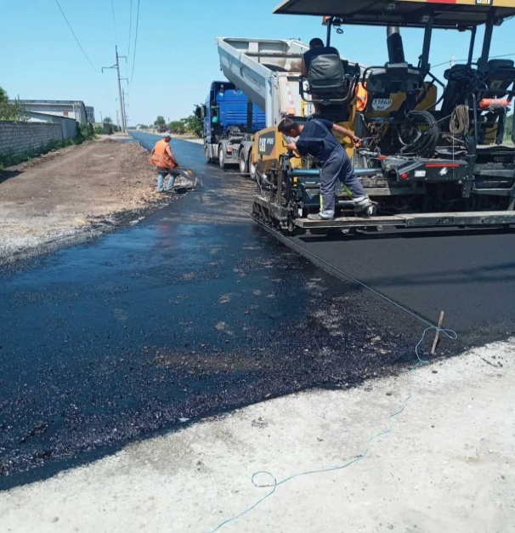
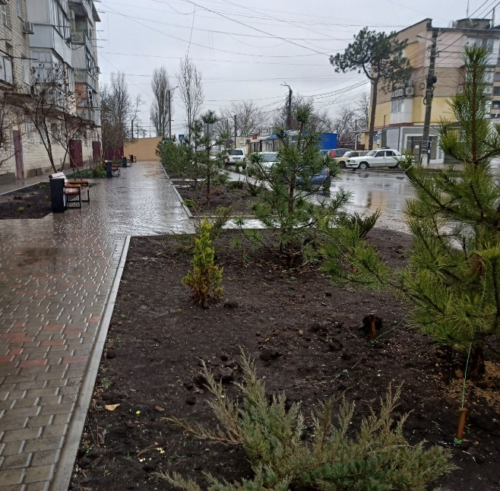
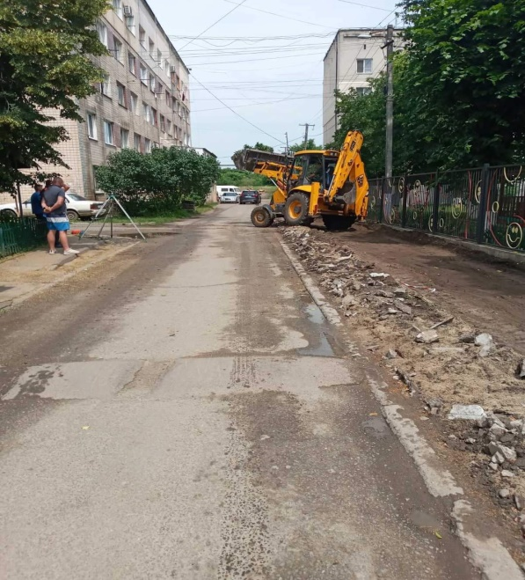
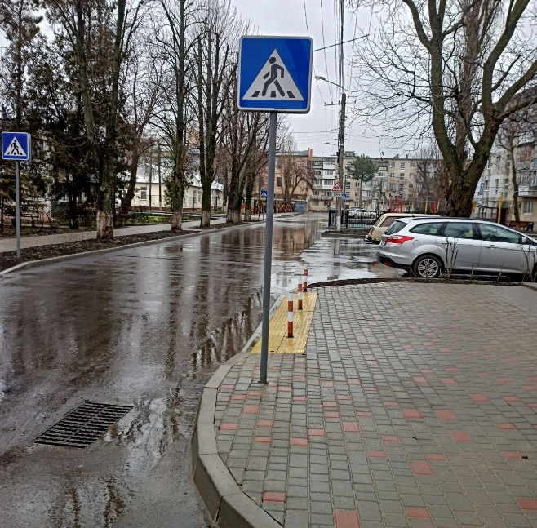
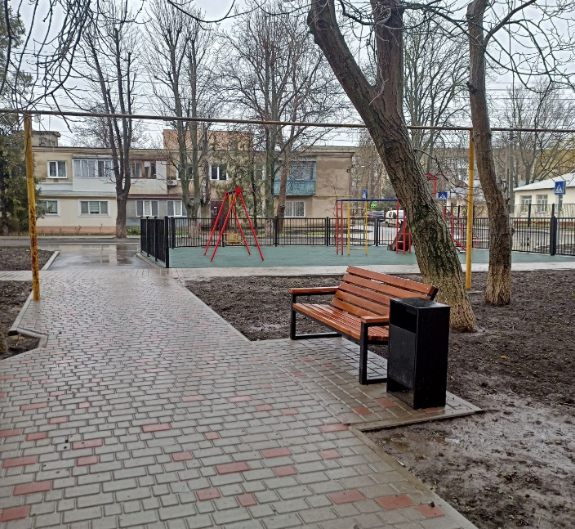
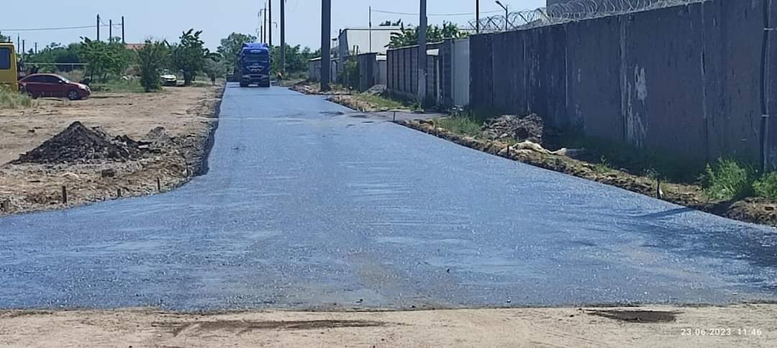
Позитивним явищем в житті округу стало завершення замовленого Авангардівською громадою капітального ремонту/реконструкції доріг в с. Хлібодарське – селище перетворюється на сучасний населений пункт з естетичним виглядом та облаштованим громадським простором. Більшість жителів позитивно та з вдячністю сприймають ці зміни та загальне покращення благоустрою.

Slide 17
Культурна діяльність. Політика памяті - 2023 . Допомога на ЗСУ (включаючи благодійні ярмарки, збори, плетіння сіток, окопні свічки і т.п), вшанування різних героїчних та трагічних подій в житті нашого народу, інші пам’ятні заходи.
Основні заходи:
1. Мистецькі вітання з днем військових частин
2. Відзначення дня Соборності
3. Вокальний конкурс Є Голос;
4. Відзначення дня українського добровольця;
5. Весняна толока з благоустрою території;
6. Великоднє вітання воїнам. Відправка смаколиків захисникам на передову.
7. Вшанування пам’яті загиблих під час аварії на Чорнобильській АЕС;
8. День пам’яті та примирення;
9. День вишиванки.
10. Концерт привітання на підтримку волонтерської діяльності серед молоді смт Хлібодарське;
11. День незалежності (ярмарок);
12. День людей похилого віку;
13. День захисника та захисниць України;
14. Організація концертів для військових (зокрема за ЦВВМ ВМС ЗСУ, «Святовид», багатьох місцевих та залучених колективів);
15. Вшанування учасників ліквідації аварії на Чорнобильській АЕС;
16. Декілька благодійних ярмарок та флеш – мобів на користь наших оборонців з передачею коштів та смаколиків на різні ділянки фронту;
17. Захід до Дня вшанування пам’яті жертв Голодомору.
18. Новорічний концерт і т.д.

Slide 18
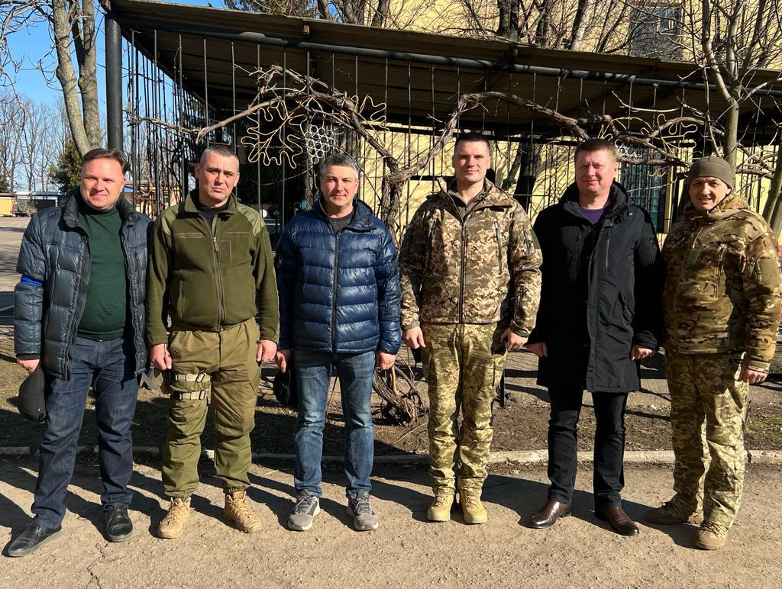
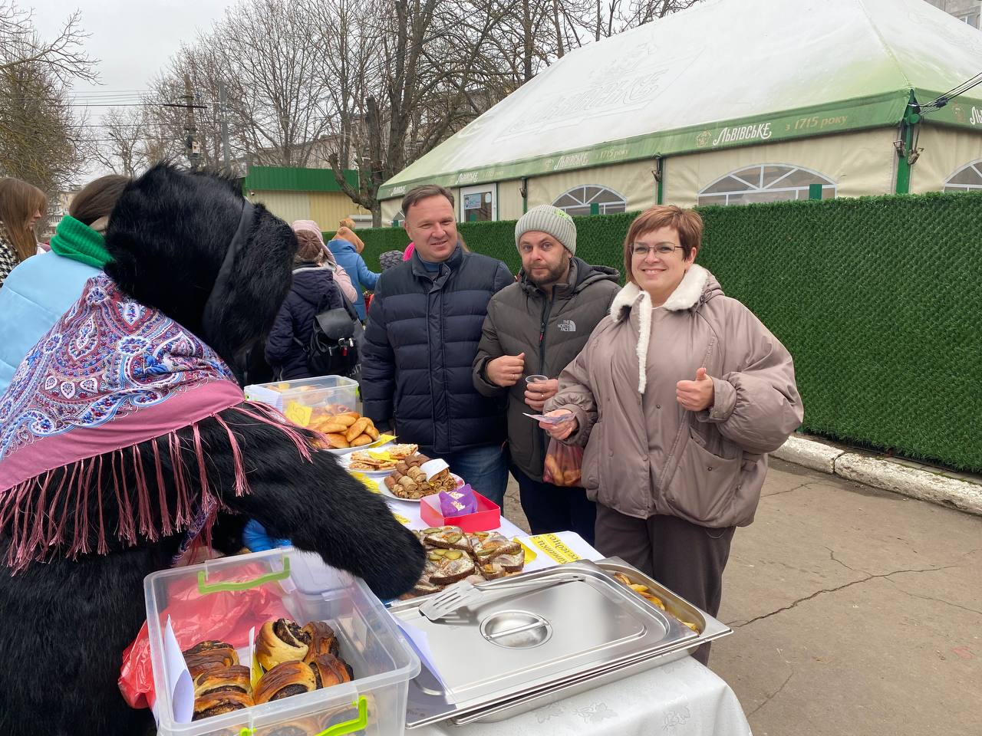
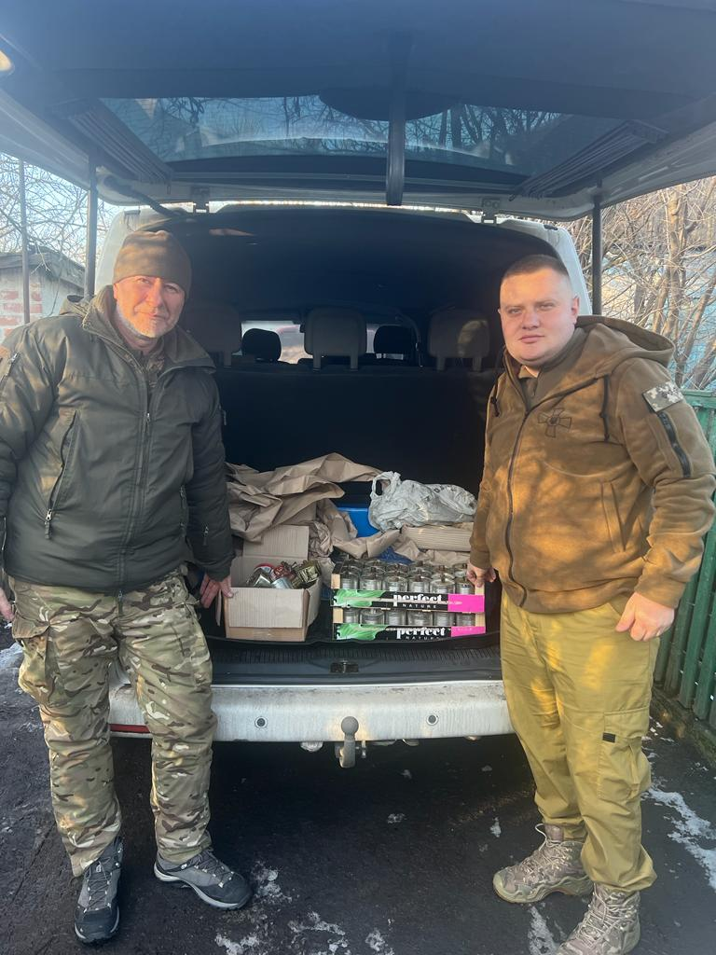
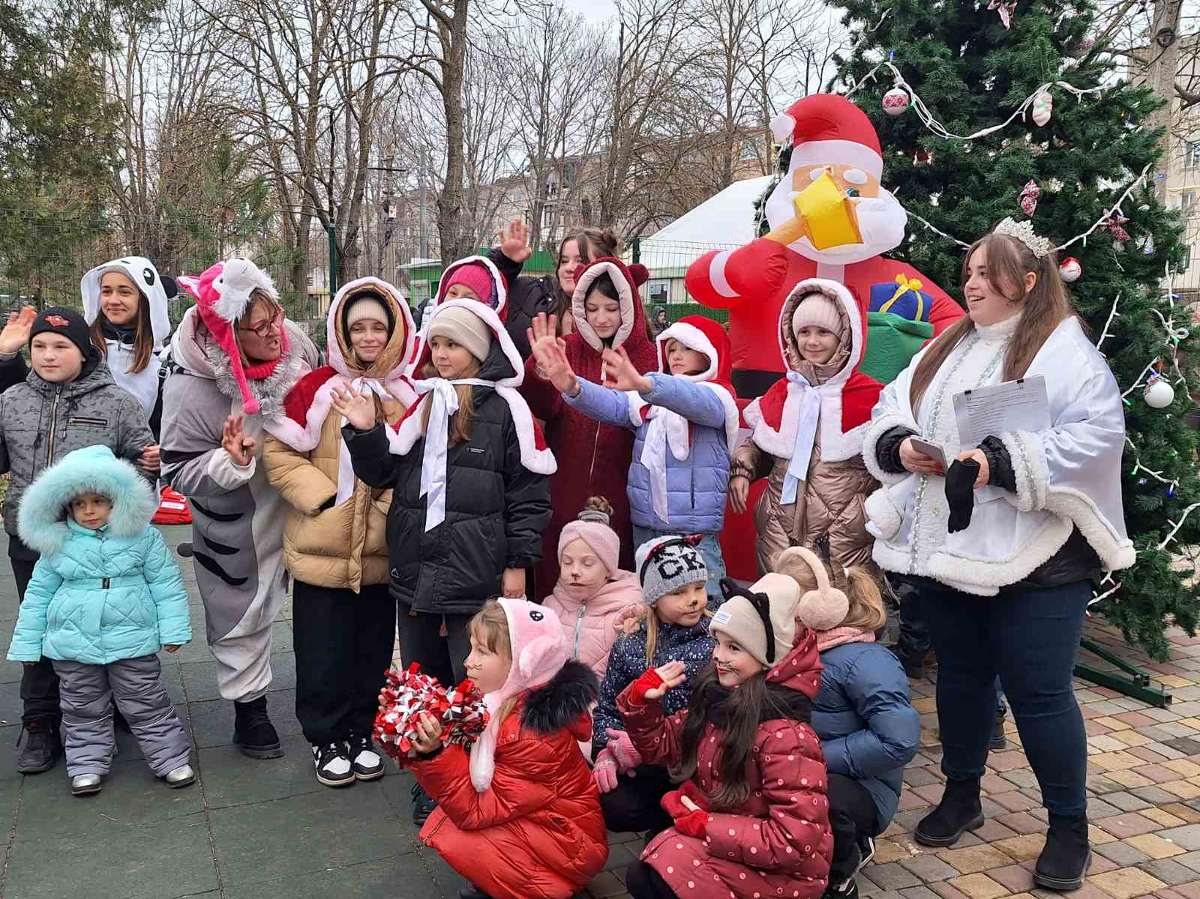
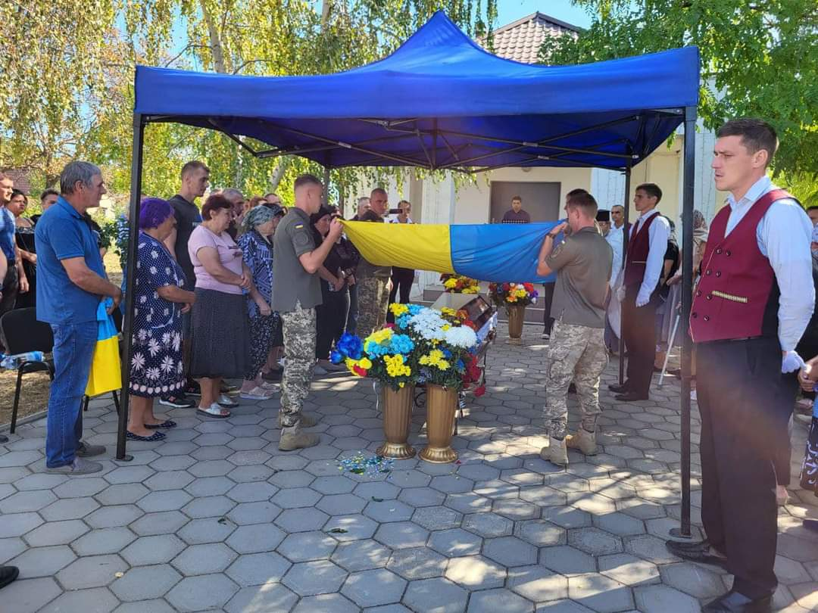
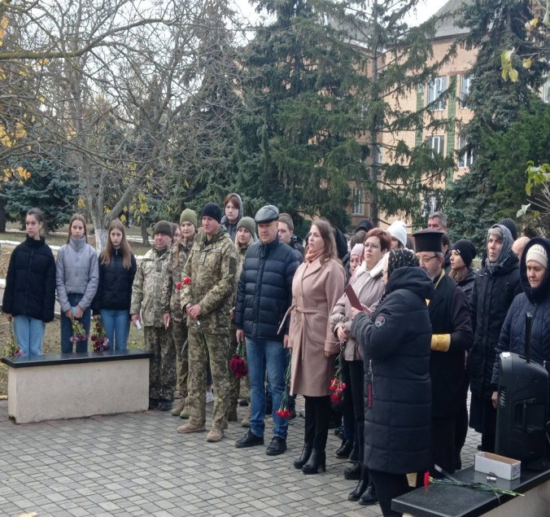
Пам’ять. Мистецтво. Підтримка

Slide 19
Разом ми сила! Спільно до перемоги!
Жителі селищ беруть активну участь в соціально-економічному та культурному житті громади. Проводиться впорядкування подвір’їв господарств жителів селищ, приватних магазинів, установ, підприємств та прилеглих до них територій, узбіччя під’їзних доріг, пам’ятних місць. Процес усвідомлення, що ніхто, крім нас, не зробить наші селища привабливими та комфортними для проживання продовжується.
Для виконання своїх посадових обов’язків постійно вивчаю нормативні документів, що регулюють ту чи іншу сферу моєї діяльності, вивчаю проблеми селищ та шукати шляхи їх вирішення.
Нові і вагомі питання і проблеми сформувала війна. Було суттєво скориговано робочий графік і взаємодію з усіма суб’єктами. Основну допомогу я отримав безпосередньо від працівників Авангардівської селищної ради, комунальних установ та організацій – за що усім щиро вдячний.
Дякую всім, хто долучається до розвитку округу - платникам податків, громадським активістам та волонтерам, - за те, що вони своєю працею розвивають селища, незважаючи на нинішні важчі умови, спричинені повномасштабним вторгненням російської федерації та постійними ударами.
Дякую жителям громади, які підтримують мене, дають поради, тим, хто не просто критикує, а вносить пропозиції з покращення життя громади
Староста Хлібодарського
старостинського округу Вадим КОЗАЧОК

